Slide 1
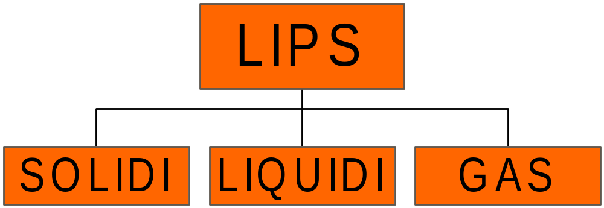
LIPS
processo di ionizzazione della materia prodotto dalla focalizzazione di un intenso raggio laser
Monitoraggio di processi industriali
Monitoraggio ambientale
Applicazioni biologiche
Conservazione del Patrimonio Culturale

Slide 2
Molti nomi per una tecnica
LIBS (LASER INDUCED BREAKDOWN SPECTROSCOPY)
LSS (LASER SPARK SPECTROSCOPY)
LAS (LASER ABLATION SPECTROSCOPY)
LIPS (LASER INDUCED PLASMA SPECTROSCOPY)
Notes:
In conclusione, possiamo affermare che, per quanto le tecniche chimiche tradizionali rappresenteranno in questo campo sempre un punto di riferimento e di necessario controllo dei risultati ottenuti, questo lavoro credo possa dimostrare come con l’ausilio di tecniche di spettroscopia laser sia possibile caratterizzare completamente la maggior parte dei materiali di interesse nel campo dei Beni Culturali.
I tempi molto ridotti dell’analisi spettroscopica sono fondamentali per applicazioni su ampie superfici o per la caratterizzazione di materiali complessi e non omogenei, consentendo una rapida analisi in situ e riducendo al minimo la necessità di campionamento e analisi in laboratorio dei campioni stessi.
Il gruppo di ricerca con il quale ho lavorato per questa Tesi sta attualmente operando, anche in connessione con importanti ditte italiane e straniere del settore, perché le apparecchiature per ora sviluppate in laboratorio possano essere in tempi brevi ingegnerizzate sotto forma di strumenti mobili, in maniera tale da affiancare l’archeologo e il restauratore sul campo come strumento di caratterizzazione rapida dei materiali individuati durante lo scavo o il restauro.

Slide 3
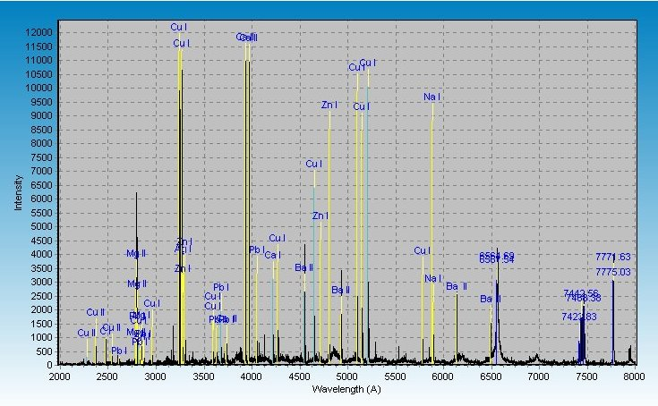
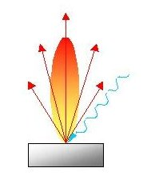
Spettroscopia LIPS
Quando un fascio laser viene focalizzato su un campione, la temperatura locale cresce rapidamente fino a superare la condizione di breakdown, inducendo la formazione del plasma
Spettro LIPS
Il segnale emesso durante il raffreddamento, a causa della ricombinazione degli elettroni prodotti e della diseccitazione degli atomi può essere acquisito e dall’analisi degli spettri caratteristici delle transizioni è possibile ricavare qualitativamente e quantitativamente le specie presenti
Notes:
Il lavoro di Tesi qui presentato punta a sviluppare e adattare alle necessità proprie del campo dei Beni Culturali la tecnica L.I.B.S. (Laser Induced Breakdown Spectroscopy), che si è già dimostrata estremamente efficace per analisi di materiali di interesse industriale, e la metodologia micro-Raman, che si sta sempre più affermando in questi ultimi tempi nel settore dei Beni Culturali.Cominciamo ad analizzare la spettroscopia LIBS.
Quando un fascio laser ad alta potenza viene focalizzato su un campione, la temperatura della regione localmente riscaldata cresce rapidamente fino alla soglia di vaporizzazione e, se la densità di potenza del laser supera la condizione di breakdown, viene indotto otticamente un plasma. Questo è formato da atomi eccitati, ioni, elettroni e frammenti di molecole.
Il segnale emesso durante il raffreddamento, a causa della ricombinazione degli elettroni prodotti e della diseccitazione degli atomi, può essere acquisito con opportuni rivelatori spettroscopici e dall’analisi degli spettri caratteristici delle transizioni atomiche o ioniche è possibile rivelare qualitativamente e quantitativamente le specie presenti.
I vantaggi principali di questa metodologia sono la velocità e la semplicità di acquisizione, il fatto che le misure possano avvenire in situ, e, inoltre, che il campione non necessita di particolari manipolazioni. Per questi motivi questa tecnica ben si presta ad un’applicazione sui Beni Culturali, limitando il danneggiamento dell’opera a regioni dell’ordine di pochi μm².

Slide 4
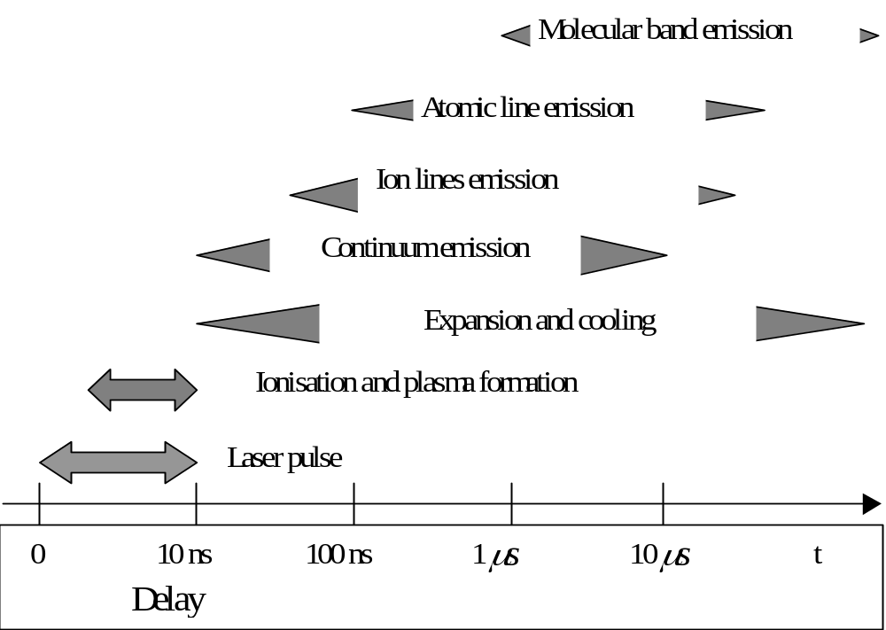
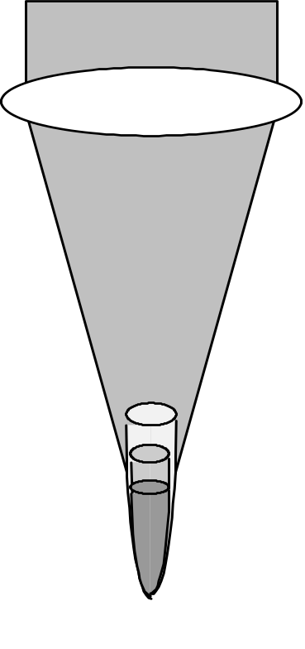
La tecnica LIPS formazione del Plasma
Energy
0.4
J
Time
10
ns
Power
4.E+07
W
Surface
0.1
mm
2
Power density
4E+14
W/m
2

Slide 5
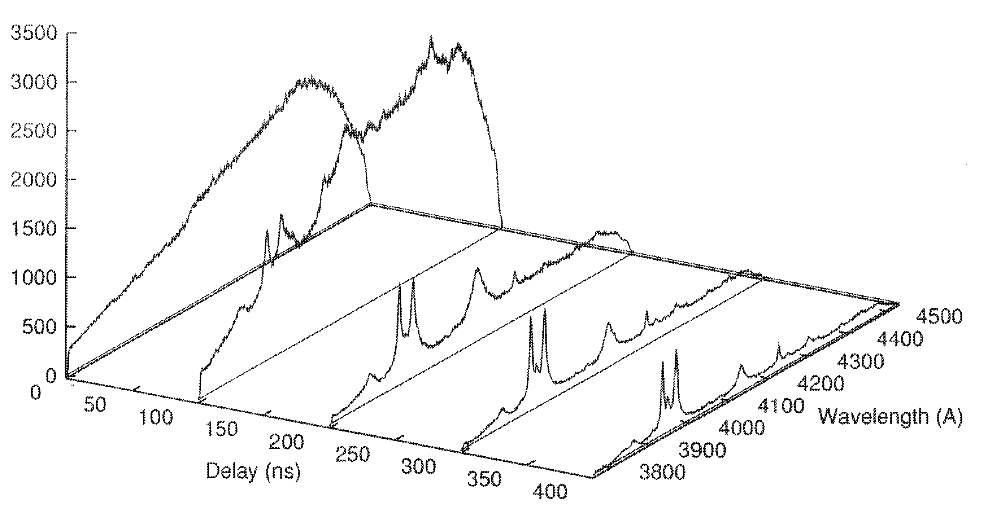
La tecnica LIPS evoluzione temporale dello spettro LIPS

Slide 6
Prototipo LIPS all’IFAM di Pisa
Nd Laser
Detector
Laser
diode
Laser diode
Plasma light
Beam expander
Optical fiber
CCD
Neodimium
laser
Semi-transparent mirrors
Autofocus
Computer
Sample

Slide 7
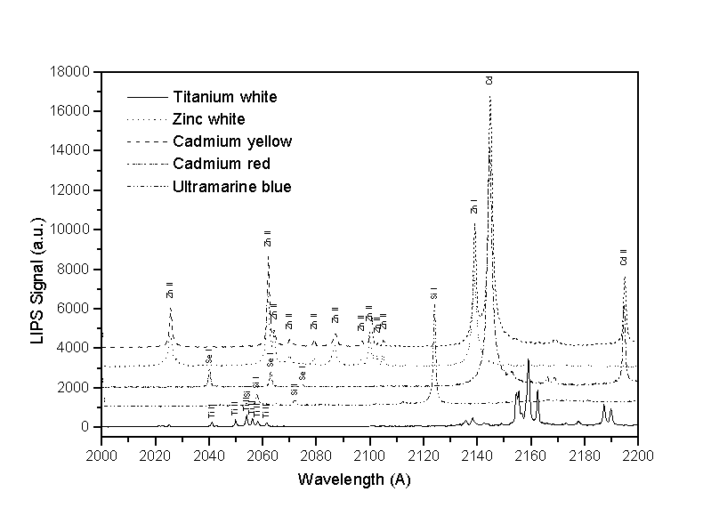
Dati sperimentali: C.N.R.
CF-LIPS: identificazione qualitativa di pigmenti differenti

Slide 8
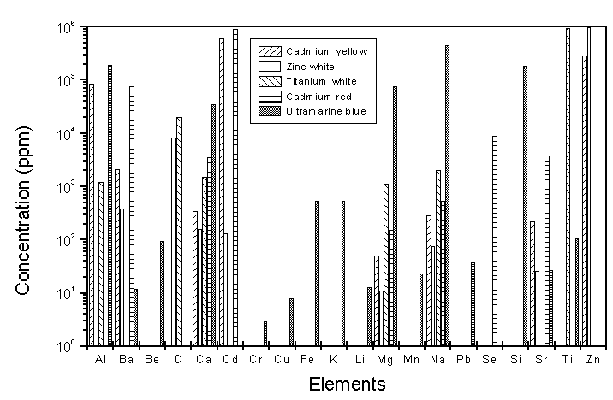
Dati sperimentali: C.N.R.
CF-LIPS: identificazione quantitativa di pigmenti differenti

Slide 9
La tecnica CF - LIPS
Caratteristiche
    Tecnica non distruttiva
    Analisi in situ
    Alta risoluzione spaziale
    Alta accuratezza per analisi quantitative
    Alta sensibilità
    Brevi tempi di misurazione
    Bassi costi
    Dimensioni ridotte dell’apparato
    Tecnica utilizzabile anche da operatori non specialisti
Notes:
In conclusione, possiamo affermare che, per quanto le tecniche chimiche tradizionali rappresenteranno in questo campo sempre un punto di riferimento e di necessario controllo dei risultati ottenuti, questo lavoro credo possa dimostrare come con l’ausilio di tecniche di spettroscopia laser sia possibile caratterizzare completamente la maggior parte dei materiali di interesse nel campo dei Beni Culturali.
I tempi molto ridotti dell’analisi spettroscopica sono fondamentali per applicazioni su ampie superfici o per la caratterizzazione di materiali complessi e non omogenei, consentendo una rapida analisi in situ e riducendo al minimo la necessità di campionamento e analisi in laboratorio dei campioni stessi.
Il gruppo di ricerca con il quale ho lavorato per questa Tesi sta attualmente operando, anche in connessione con importanti ditte italiane e straniere del settore, perché le apparecchiature per ora sviluppate in laboratorio possano essere in tempi brevi ingegnerizzate sotto forma di strumenti mobili, in maniera tale da affiancare l’archeologo e il restauratore sul campo come strumento di caratterizzazione rapida dei materiali individuati durante lo scavo o il restauro.

Slide 10
Condizioni sperimentali
P_{laser} = 10⁷ W t_{impulso} = 8 ns
T_{e} = 0.4 ÷ 0.8 eV
N_{e} = 10¹⁶ ÷ 10¹⁸ e/cm³
Misure LIBS:
Misure Raman:
P_{laser sul campione} = 5 ÷ 10 mW
t_{esposizione} = 40 ÷ 60 s
Notes:
Per le misure eseguite in laboratorio sono state realizzate le seguenti condizioni sperimentali:..........

Slide 11
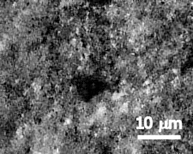
Dati sperimentali
Risoluzione spaziale CF-LIPS
Alta risoluzione spaziale = minimo danneggiamento
Notes:
La risoluzione spaziale nelle misure corrisponde, in pratica, alle dimensioni del micro cratere prodotto dall’impulso laser. Al fine di ridurre le dimensioni del cratere e, conseguentemente il danneggiamento dell’opera, e nello stesso tempo aumentare la risoluzione spaziale, è stata utilizzata per le misure un’ottica da microscopio. Il risultato ottenuto è riportato in figura: come si vede, il diametro del cratere è inferiore ai 10 µm, chiaramente invisibile a occhio nudo.

Slide 12
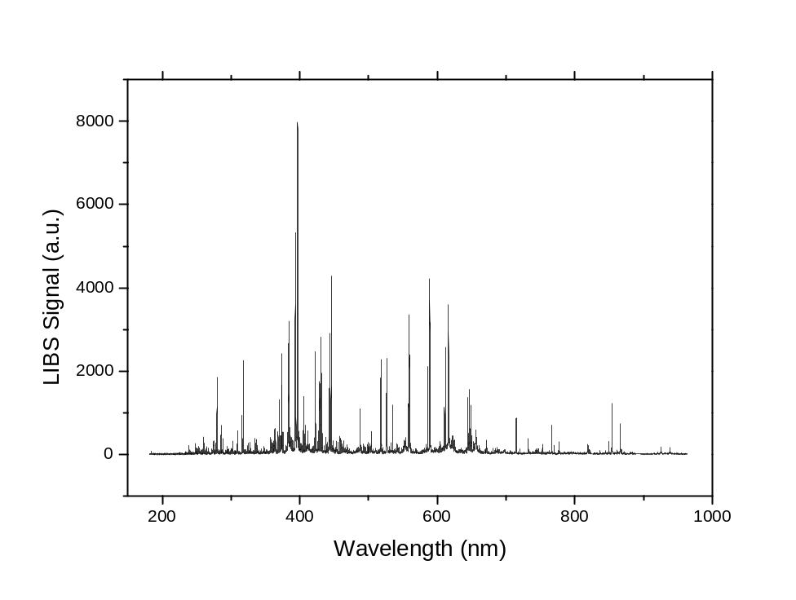
Dati sperimentali
Spettro LIBS del pigmento giallo
Spettro micro-LIBS del pigmento giallo dell’affresco romano
Giallo di Napoli = Pb₃ (SbO₄)₂
Notes:
Infine, per quanto riguarda il pigmento giallo, oltre agli elementi maggioritari, si evidenziano chiare righe spettrali dovute a piombo e antimonio.
La presenza simultanea di questi due elementi porta a concludere che il pigmento giallo sia essenzialmente costituito proprio da “giallorino”, meglio noto in tempi moderni come “giallo di Napoli”: si tratta di un composto a base di antimoniato basico di piombo.

Slide 13
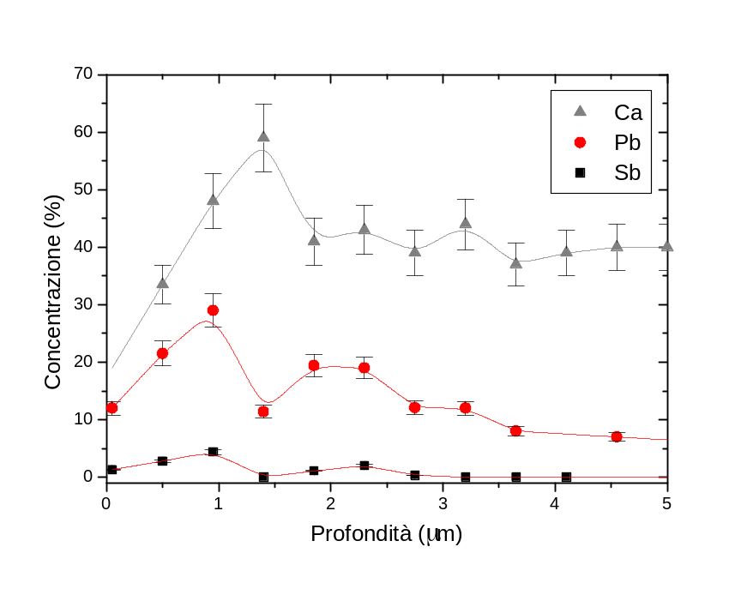
Dati sperimentali
Analisi micro-LIPS: stratigrafia
Il massimo della concentrazione dello strato pittorico si ha all’incirca intorno ad 1µm sotto la superficie, dopodiché la concentrazione del pigmento tende a zero entro i 10µm
La concentrazione di piombo e antimonio varia nello stesso modo con la profondità, rafforzando l’ipotesi che il pigmento principale usato sia proprio il giallo di Napoli
Notes:
Usando la tecnica LIBS è anche possibile realizzare un’analisi stratigrafica, in modo da determinare la differenza nella composizione dei diversi strati pittorici. A questo scopo è stata eseguita una serie di colpi laser sulla stessa zona dell’affresco, sempre nelle stesse condizioni sperimentali. Un singolo impulso laser corrisponde ad una penetrazione al di sotto della superficie di circa 500 nm. In questo modo si allarga leggermente il foro prodotto dal laser, ma senza incidere drammaticamente sulla focalizzazione del fascio laser. (La profondità di penetrazione è stata stimata utilizzando un microscopio ottico-digitale accoppiato al sistema.) Al termine di una misura di 10 colpi consecutivi, le dimensioni laterali del foro si aggiravano intorno ai 100µm. In figura è riportato l’andamento delle concentrazioni del calcio, elemento maggioritario, del piombo e dell’antimonio nel pigmento giallo.
Come si vede, il massimo della concentrazione dello strato pittorico si ha all’incirca intorno ad 1µm sotto la superficie, dopodiché la concentrazione del pigmento tende a zero entro i 10µm.
Si può notare che la concentrazione di piombo e antimonio varia nello stesso modo con la profondità, rinforzando l’ipotesi che il pigmento usato sia proprio il giallo di Napoli.
(Infine, è interessante notare i tre diversi andamenti: la riduzione della concentrazione degli elementi caratteristici del pigmento è associata ad un aumento della concentrazione del calcio; questa evidente disomogeneità potrebbe suggerire una immediata correzione sull’affresco. Ricordiamo che per sua natura la tecnica dell’affresco non permette errori; infatti, ogni fase della lavorazione deve essere veloce, perché non è possibile apportare alcuna correzione o ritocco, se non a secco, cioè a intonaco già asciugato, o rifacendo l’intonaco.)

Slide 14
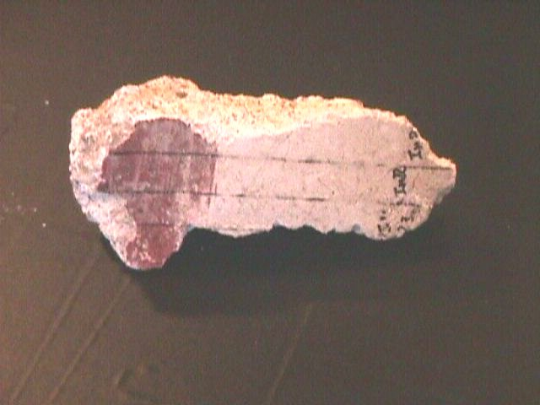
Dati sperimentali
Affresco romano “sangue di bue”
Bianco
Affresco romano analizzato con micro-LIBS e micro-Raman
Rosso
Notes:
Passiamo ora a descrivere alcune misure ottenute durante il periodo di Tesi.
Il primo campione è un frammento di affresco romano ritrovato durante recenti scavi archeologici effettuati nell'isola di Ventotene e risalente intorno al I sec. D.C. . (Lo studio dei pigmenti utilizzati per la realizzazione di questi affreschi si inquadra nell’ambito di una collaborazione con il dipartimento di Ingegneria Elettronica dell’Università di Firenze.)
In figura è mostrato il campione analizzato; come si vede presenta una serie di pigmenti di diversi colori; scopo dell’analisi è stato la loro completa identificazione.

Slide 15
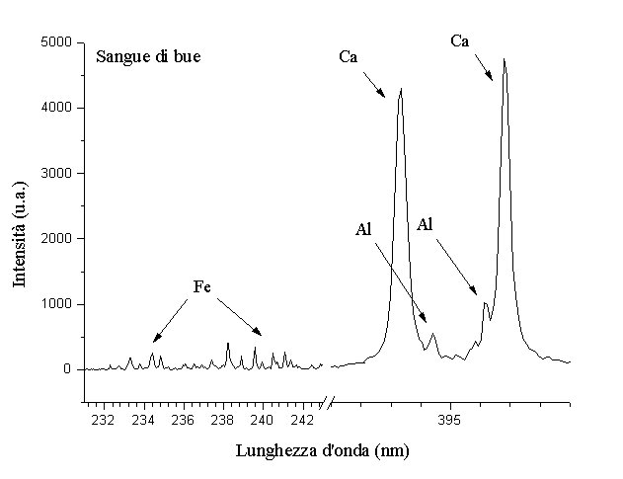
Dati sperimentali
Affresco romano “sangue di bue”: spettro micro-LIPS
Spettro  micro-LIPS
Notes:
Passiamo ora a descrivere alcune misure ottenute durante il periodo di Tesi.
Il primo campione è un frammento di affresco romano ritrovato durante recenti scavi archeologici effettuati nell'isola di Ventotene e risalente intorno al I sec. D.C. . (Lo studio dei pigmenti utilizzati per la realizzazione di questi affreschi si inquadra nell’ambito di una collaborazione con il dipartimento di Ingegneria Elettronica dell’Università di Firenze.)
In figura è mostrato il campione analizzato; come si vede presenta una serie di pigmenti di diversi colori; scopo dell’analisi è stato la loro completa identificazione.

